Slide 1
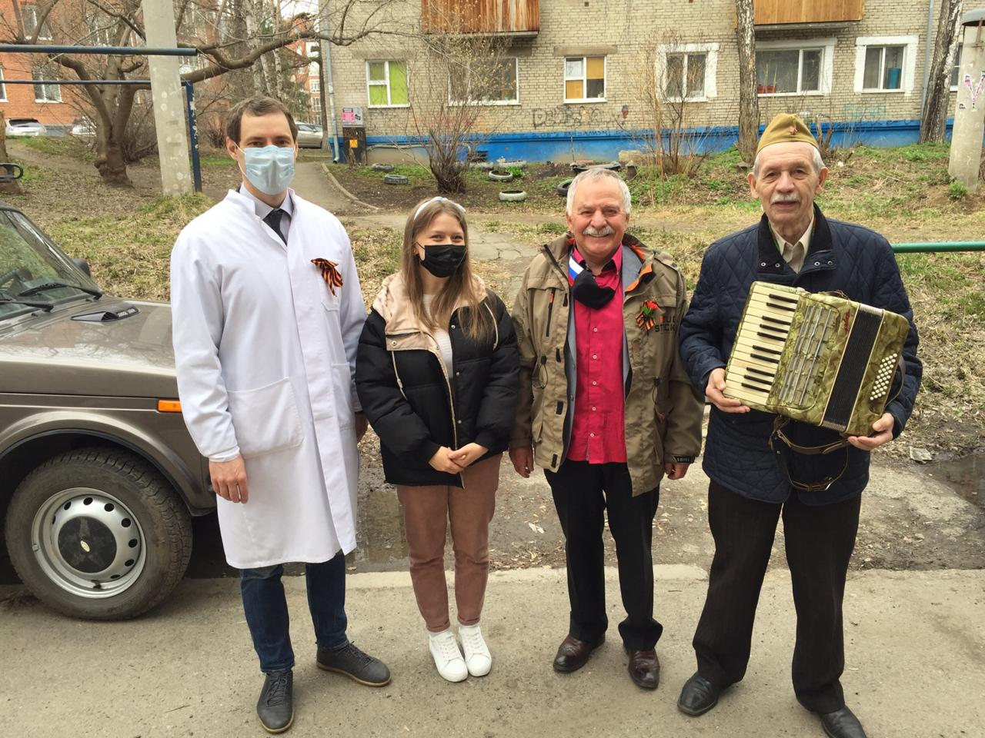
Проект «Здесь и сейчас»
Выполнила:
Кокорева Ульяна Васильевна

Slide 2

ЦЕЛЬ:
Решить проблемы изолированности пожилых людей и ветеранов от социальной жизни.
Увеличить длительность жизни.

Slide 3
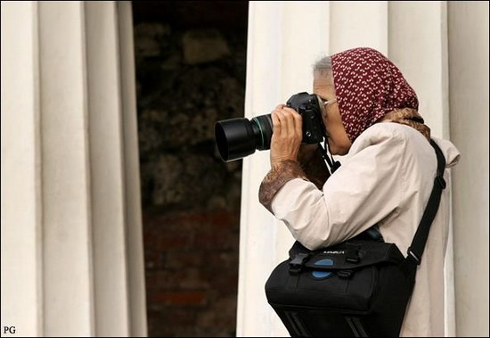
ОПИСАНИЕ:
Возникает проблема изолированности пожилых людей и ветеранов от социальной жизни. Люди стали жить дальше, но проблема активности, включенности в жизнь сообщества и образа жизни людей пенсионного возраста все ещё не решена.

Slide 4
ОПИСАНИЕ:
При помощи медийных средств предполагаю рассказать пожилым людям, а также их детям о возможностях, которые есть для активного долголетия. Например, можно посещать кружки и мероприятия, которые проводят местные некоммерческие организации, изучать новые для себя сферы - языки, фотографирование, экскурсии. А также поднимать вопросы этики и взаимоотношений между молодым поколением и людей более старшего возраста, на которые мы в нашей жизни чрезвычайно перегруженной часто не обращаем внимания.

Slide 5
Результат:
Проведен опрос среди 30 домов с пожилыми людьми и ветеранами (43 человека) .
Итог: была выявлена потребность в активности и развития социальной жизни среди данной категории жителей.

Slide 6
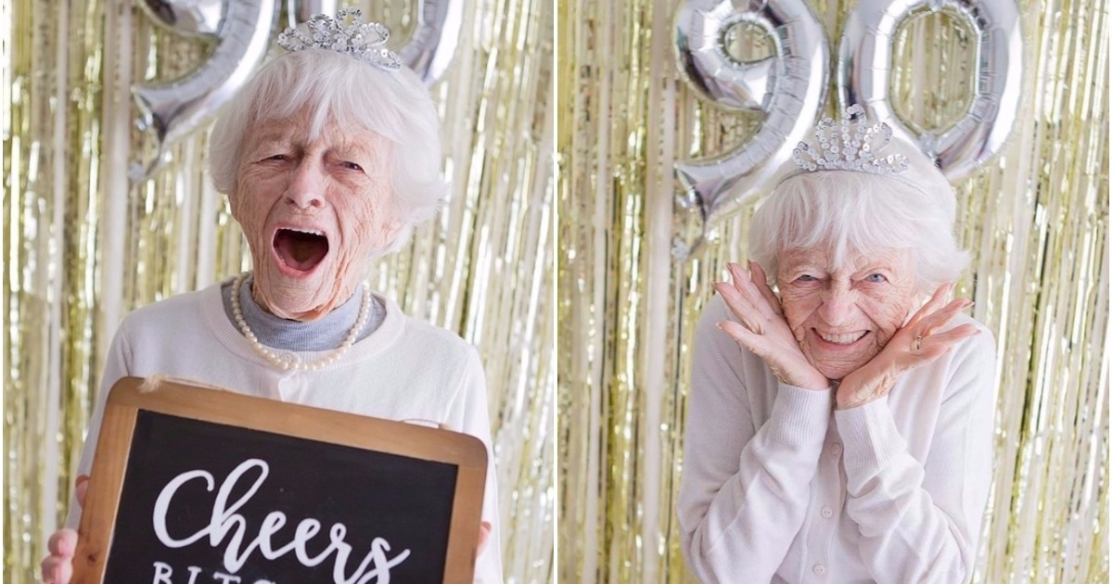
Благодарю за внимание!

